Slide 1
Итоги работы за 2022 год и перспективные планы деятельности Центра по работе с детьми и молодёжью «Фортуна» в 2023 году
Докладчик: директор ЛГ МАУ «Фортуна»
Е.П.Кривец

Slide 2
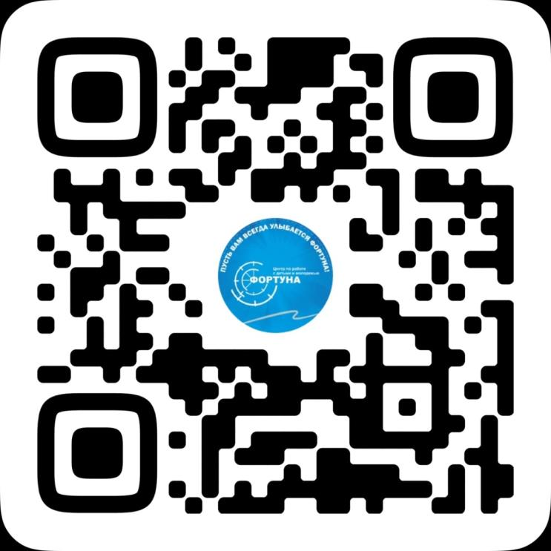
2

Slide 3
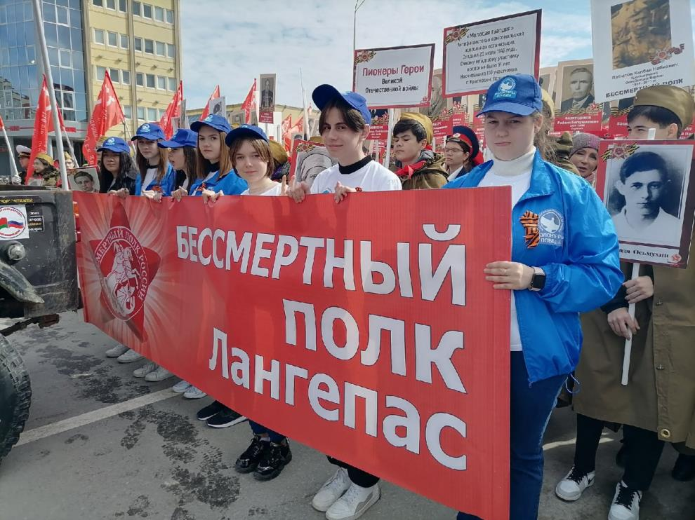
Местное отделение всероссийского общественного движения «Волонтеры Победы»
Руководитель:
Екатерина Михайлова
Школьные и студенческие отряды: 130 человек
Актив: 6 человек

Slide 4
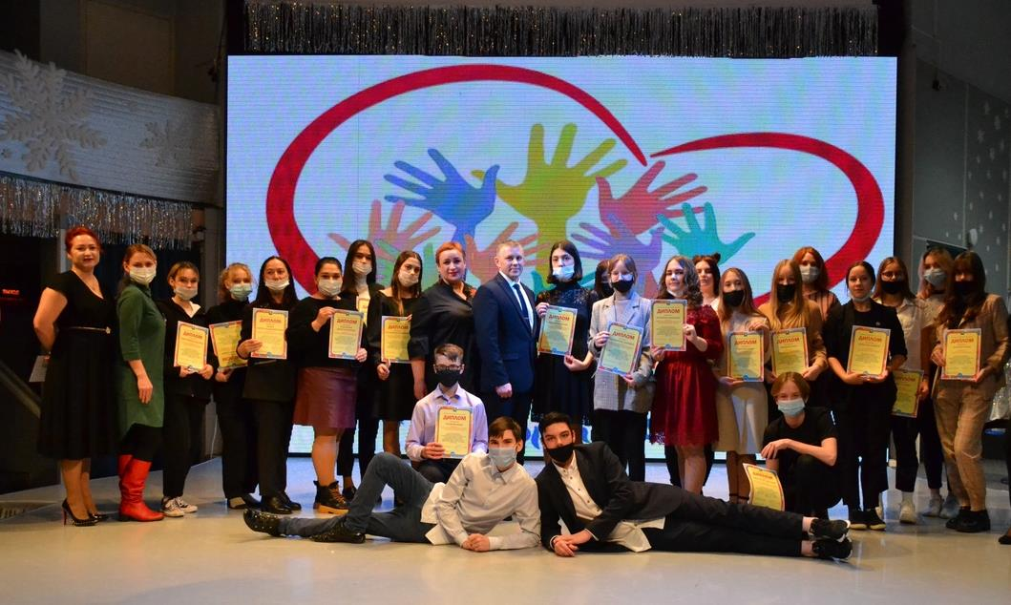
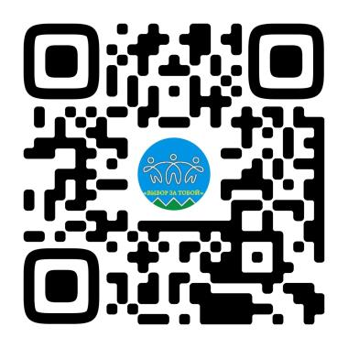
Общественное движение «Выбор за тобой»
Руководитель:
Эмилия Ишкильдина
Школьные и студенческие отряды: 258 человек
Актив: 15 человек
4

Slide 5
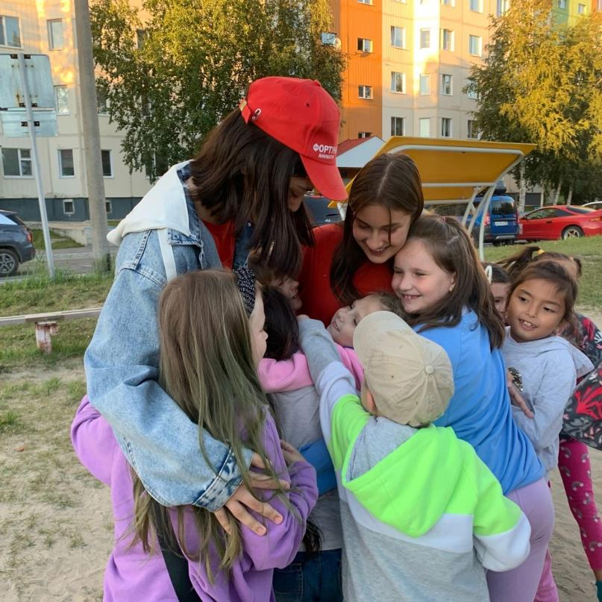
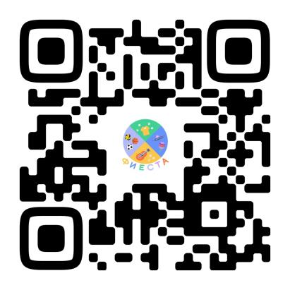
Объединение «Фиеста»
Руководитель:
Тимофей Волченко
Актив: 16 человек
5

Slide 6
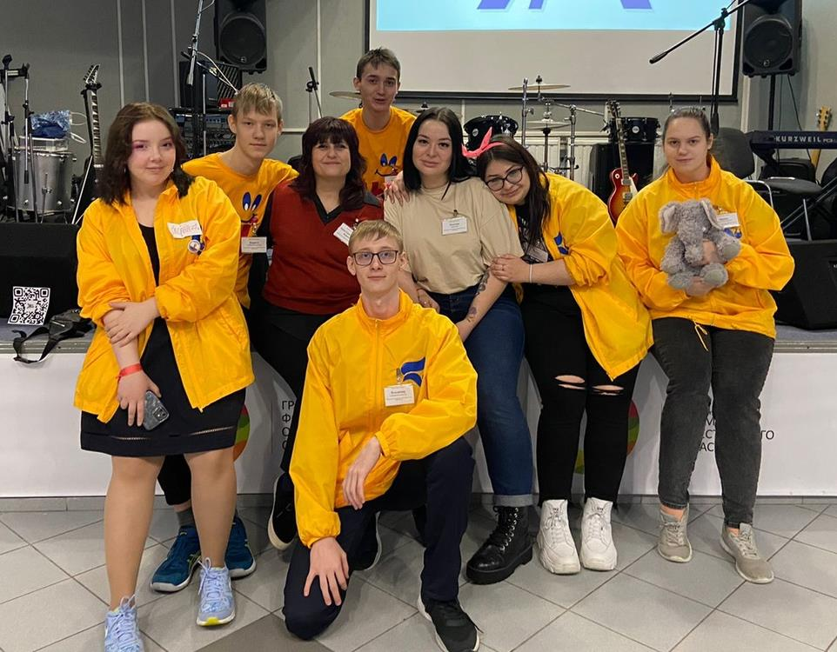
Объединение добровольцев досуга «PRO.Лидер»
Руководитель:
Анна Берман
Актив: 23 человек
6

Slide 7
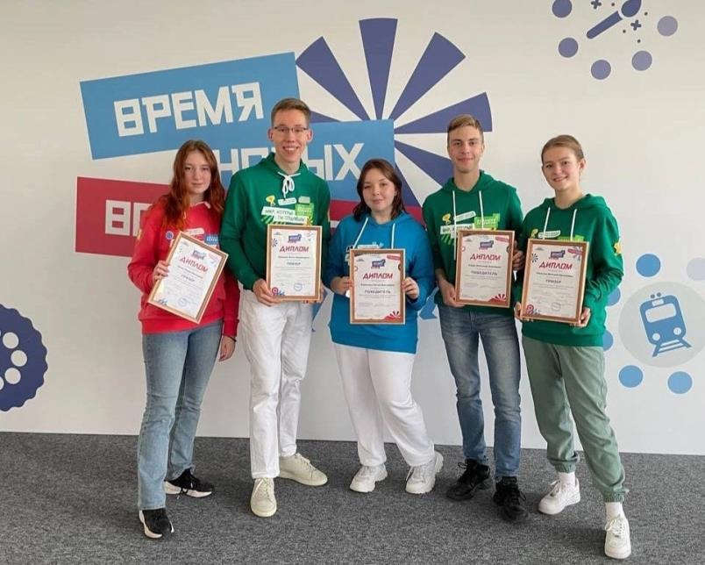
Результаты участия в конкурсах, проектах в 2022 году:
7

Slide 8
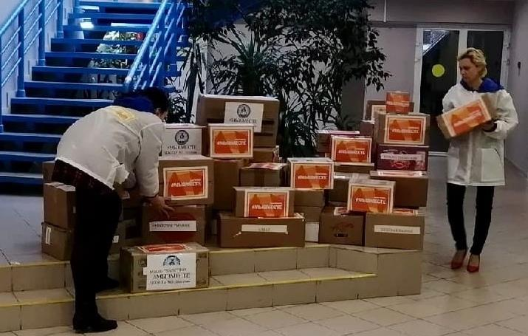
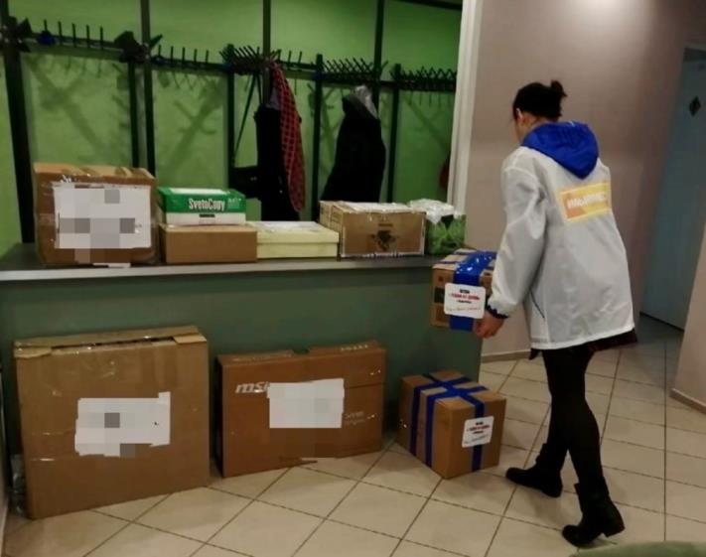
Муниципальный добровольческий штаб #МЫВМЕСТЕ
Руководитель:
Кривец Елена Петровна
Актив : 12 волонтеров
8

Slide 9
Кибердружина
Руководитель:
Виталий Алексеевич Лопанский
Актив: 7 человек
318
9

Slide 10
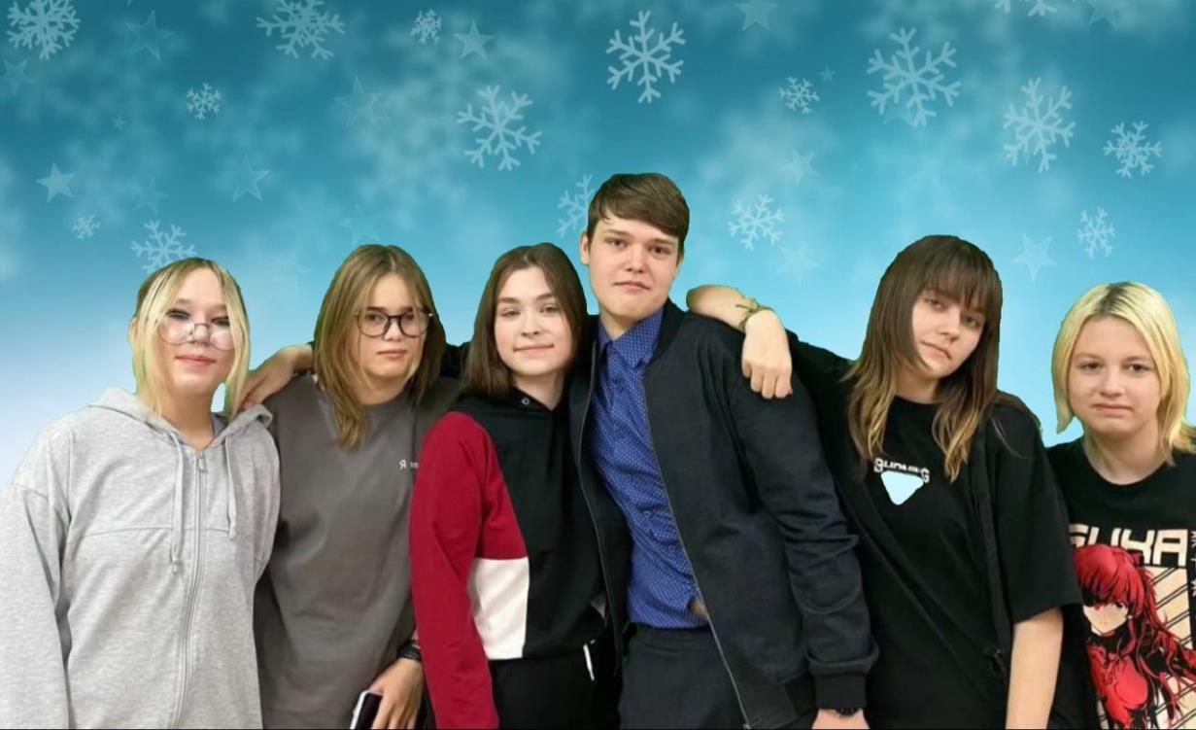
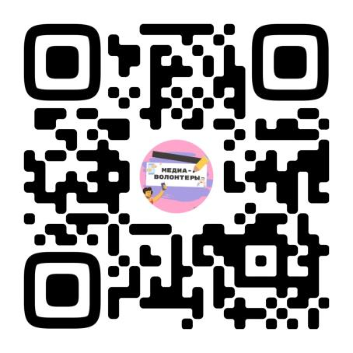
Медиа - волонтеры
Руководитель:
Ксения Александровна Чащина
Актив: 8 человек
10

Slide 11
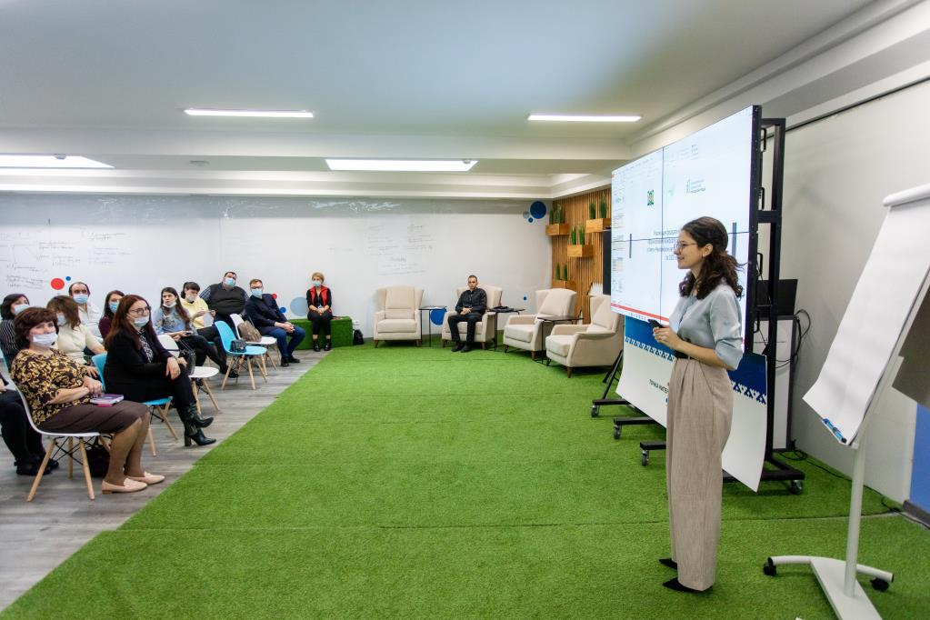
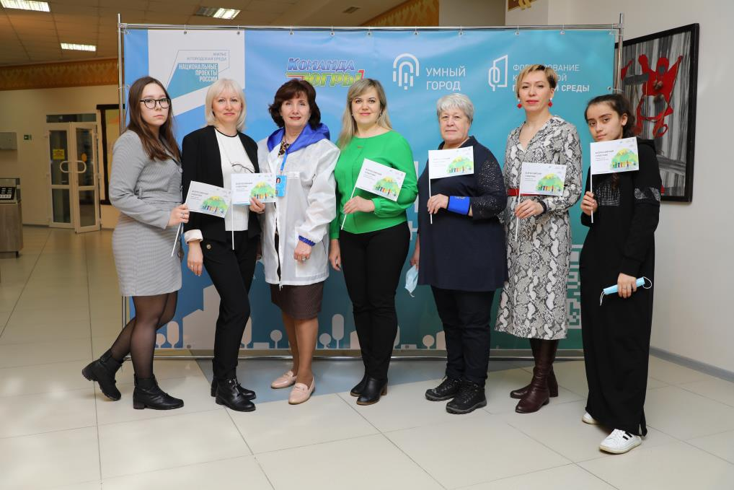
Волонтеры городской среды
40 волонтеров
11

Slide 12
Отдел профилактики асоциального поведения среди детей и молодёжи
Индивидуальная профилактическая работа с несовершеннолетними
Консультативные услуги
Правовое воспитание
Проведено 35 мероприятий с охватом 2 173 человек

Slide 13
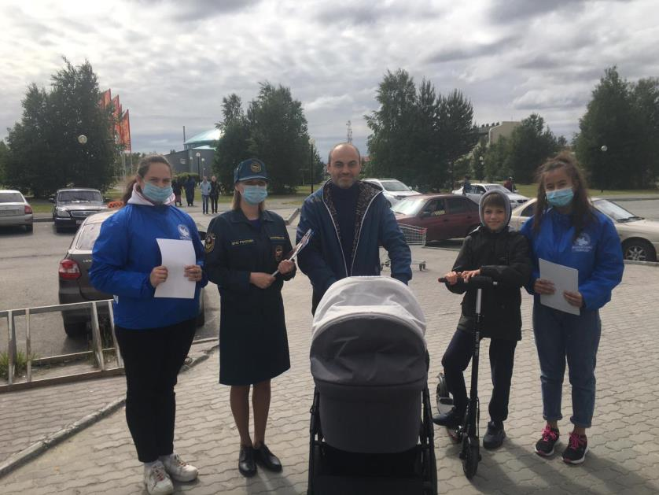
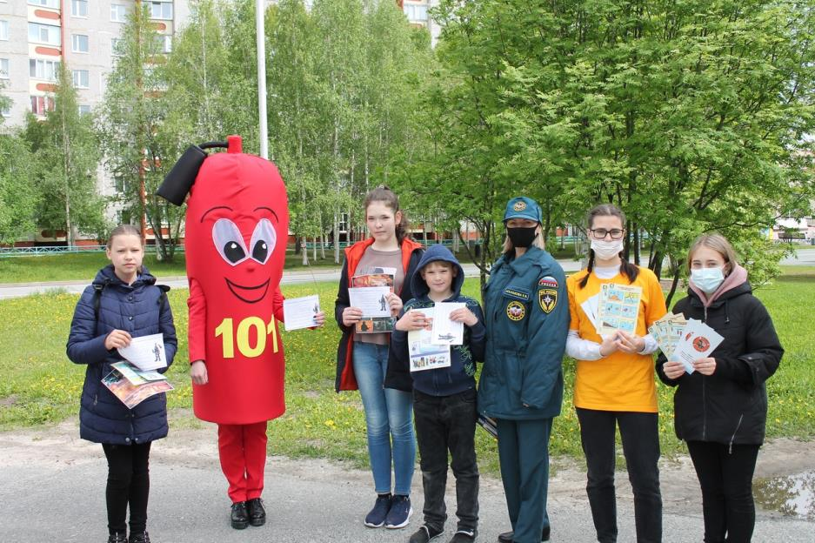
Рейды совместно с ОВД, КЦСОН в рамках комплексных оперативно-профилактических мероприятий «Защита», «Здоровье», «Подросток»

Slide 14
Отдел по организации и проведению культурно-массовых и досуговых мероприятий
Проведено 52 мероприятия с охватом 5 755 человек
14

Slide 15
Рок – фестиваль
«Под облаками»
15

Slide 17
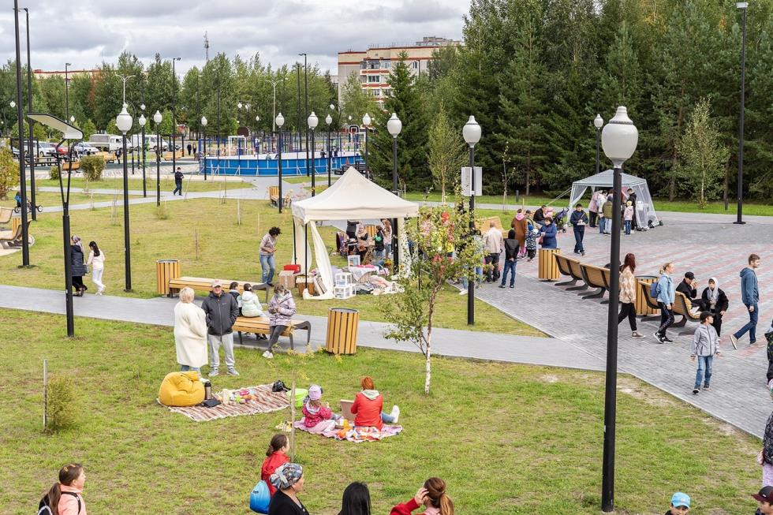
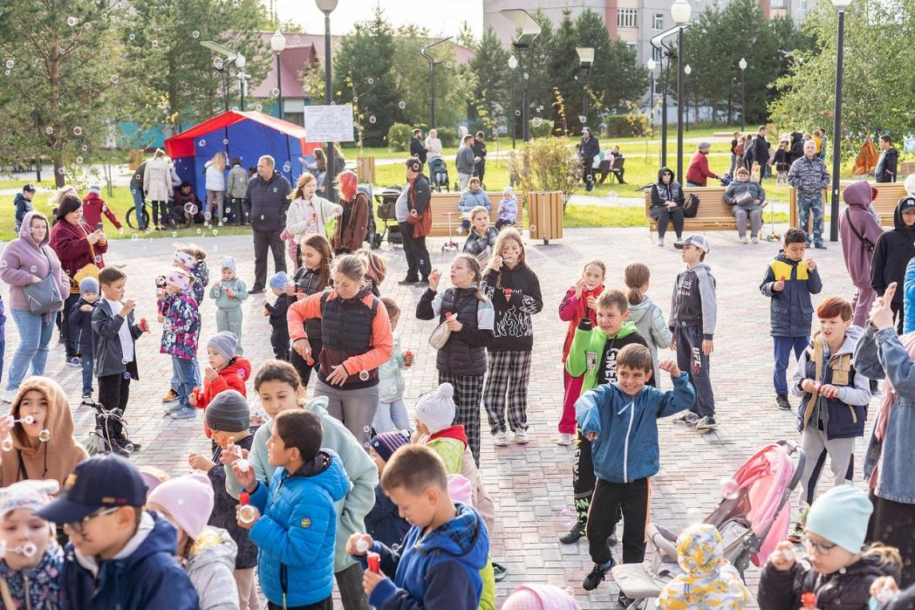
Фестиваль для молодых семей
«На газоне»

Slide 19
Центр национальных культур
19 национальных организаций и 2 самодеятельных национальных творческих коллектива
19

Slide 20
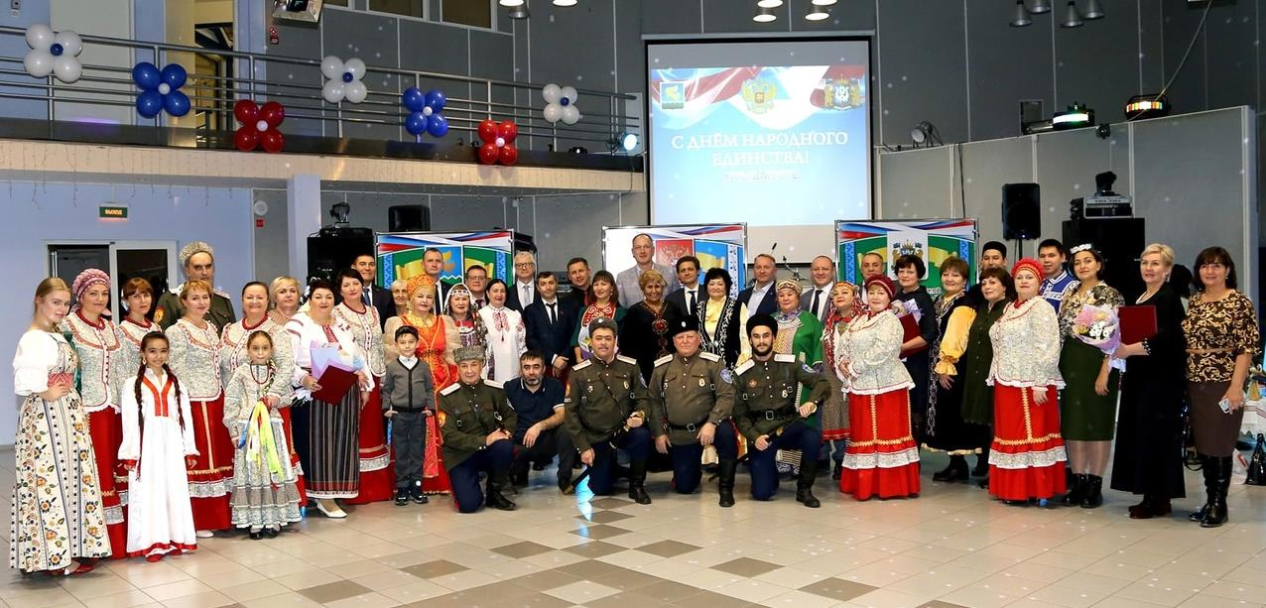

Slide 21
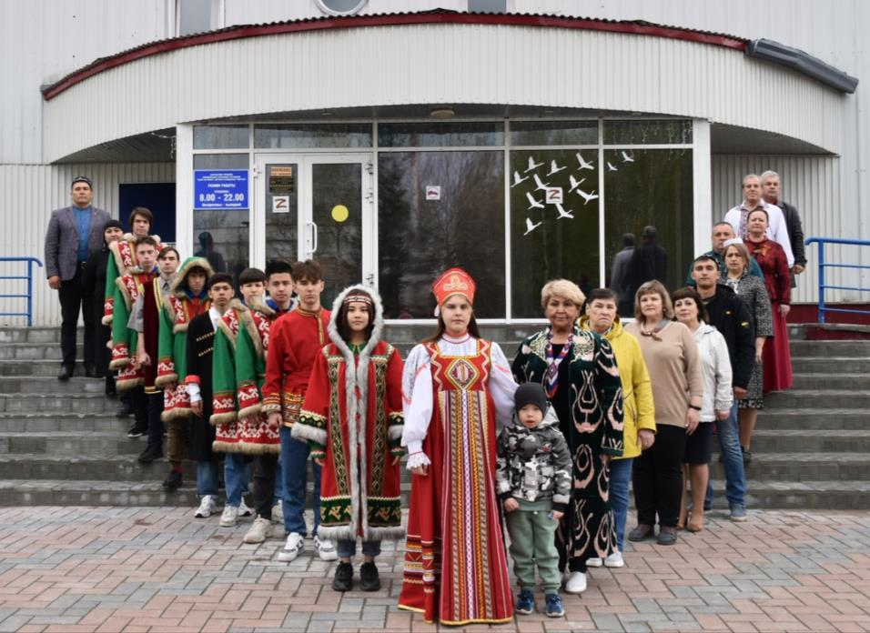
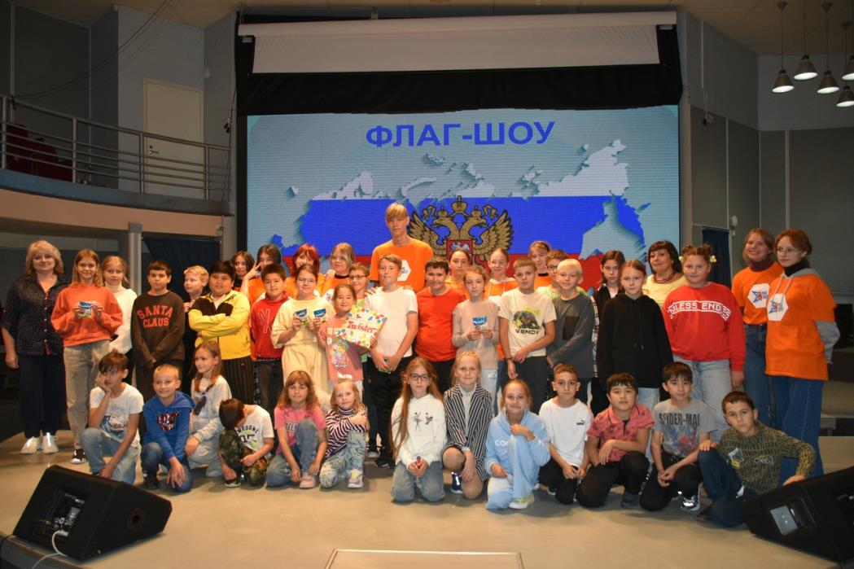

Slide 22
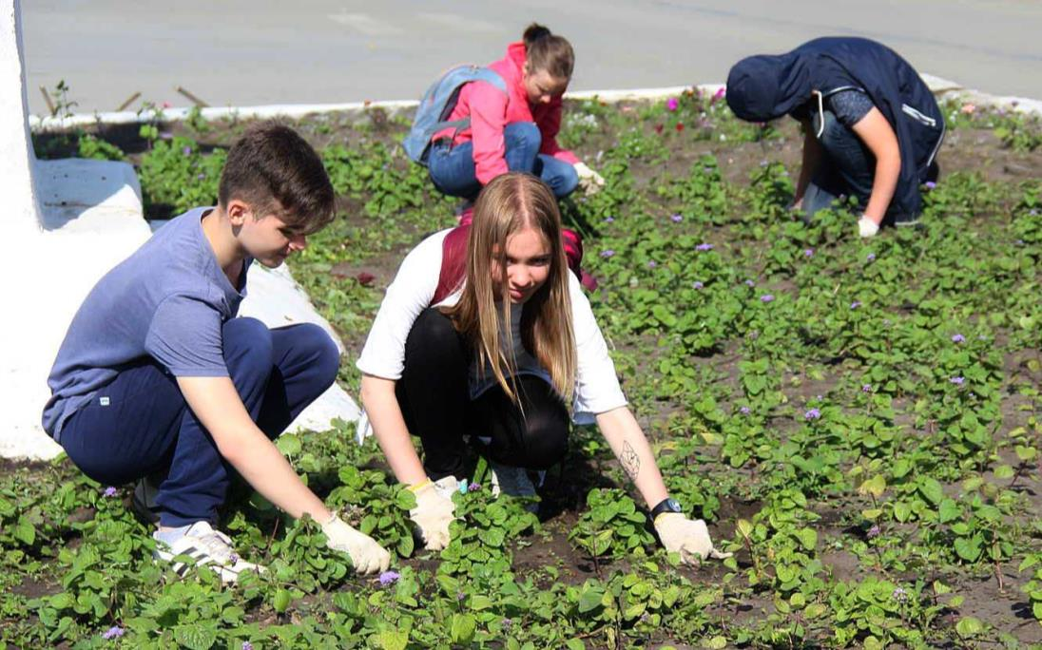
Отдел организации отдыха и занятости детей, подростков и молодёжи
Трудоустроено 630 подростков

Slide 23
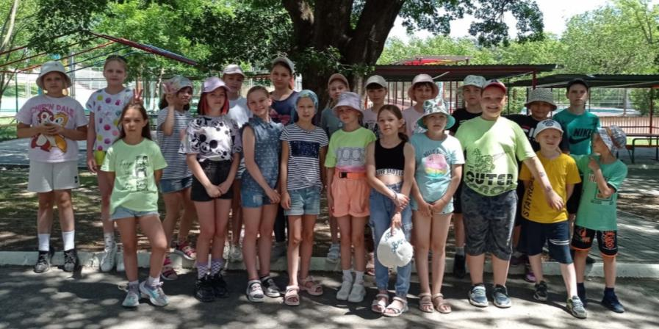
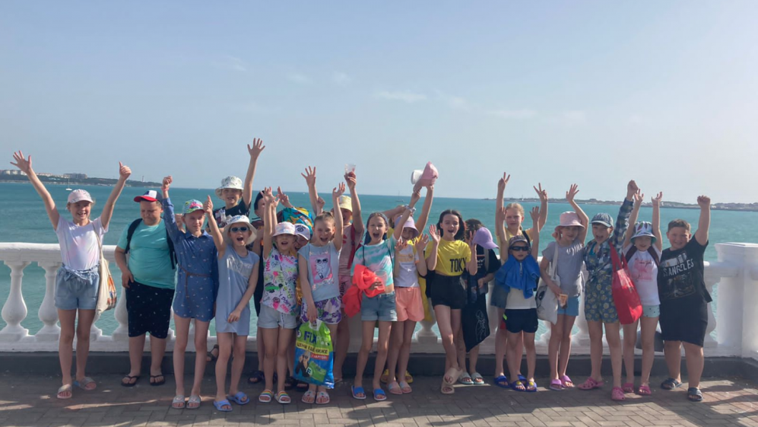
Отдел организации отдыха и занятости детей, подростков и молодёжи
Выездной отдых в каникулярный период: 144 человека

Slide 24
Отдел информационных ресурсов

Slide 25
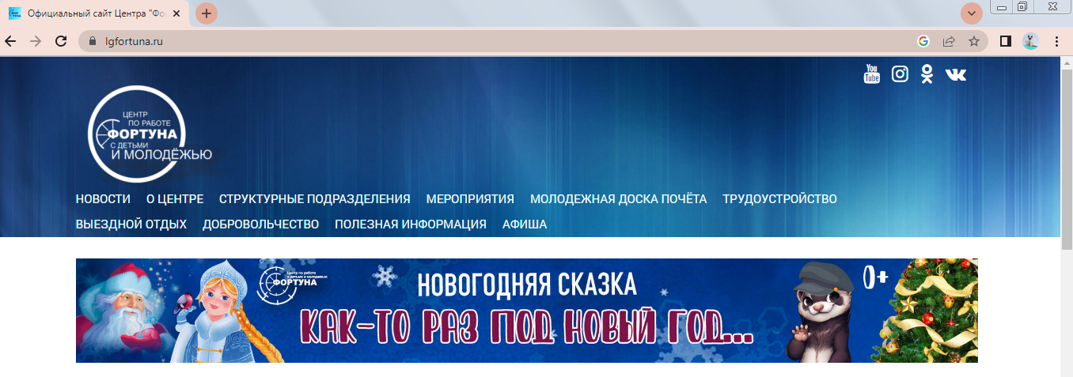
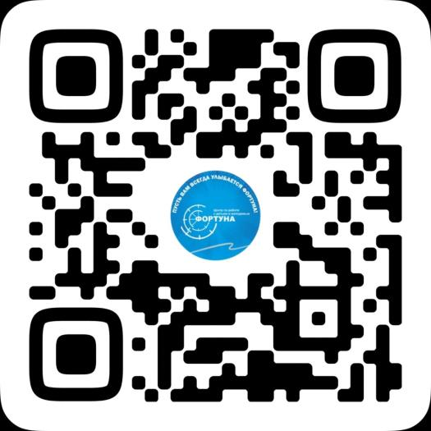
Отдел информационных ресурсов
Более 330 новостных публикаций на официальном сайте
В социальной сети ВКонтакте еженедельно публикуется от 7 информационных записей

Slide 26
Опрос молодежной аудитории на тему: Востребованные мероприятия для молодежной аудитории 18+

Slide 28
Я мечтаю о проведении в городе …
Фестивали - концерты
(рок, рэп, брейк – данс)
Фестивали различного направления
(театральной, культуры народов России , танцевального фестиваля, Стрит – арт)
Интеллектуальный марафон и квесты для работающей молодёжи

Slide 29
СПАСИБО ЗА ВНИМАНИЕ!

Slide 30
Итоги работы за 2022 год и перспективные планы деятельности Центра по работе с детьми и молодёжью «Фортуна» в 2023 году
Докладчик: директор ЛГ МАУ «Фортуна»
Е.П.Кривец

